Slide 1

LABORATORIO DE MEDICIONES

Slide 2
CLASE EN INSTRUMENTOS

Slide 3
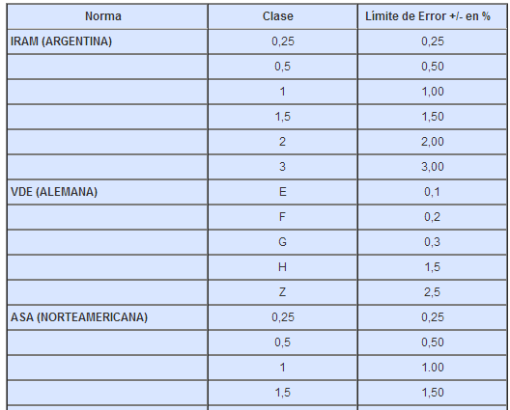
LABORATORIO DE MEDICIONES

Slide 4
EXACTITUD

Slide 5
EXACTITUD.
LABORATORIO DE MEDICIONES
Capacidad de un aparato para acercarse al valor verdadero.
Una medida puede ser muy exacta y poco sensible, o muy sensible pero poco exacta.
Ejemplos: valor verdadero =12.22mm
Exactas Sensibles Sensibles
no sensibles no exactas exactas
12.2 12.18 12.22
12.2 12.25 12.21
12.2 12.16 12.22

Slide 6
TRATAMIENTO DE ERRORES

Slide 7
LABORATORIO DE MEDICIONES
A)ERROR ABSOLUTO:
Es la diferencia entre el valor verdadero (o medio) y el valor medido , expresado en valor absoluto.
  Ea = |V_{m} - Vv|
  Ejemplo:
  Valor verdadero :12.22mm
  Valor medido: 12.20mm
  Error absoluto: 0.02 mm

Slide 8
LABORATORIO DE MEDICIONES
B)ERROR RELATIVO:
Error cometido en cada unidad de medida.
a) 3.47±2 cm
b) 45.21±5 cm
Er(a) = 2/3.47 Er(b) = 5/45.21
Error relativo(%)=(e.absoluto/medida)x100

Slide 9
LABORATORIO DE MEDICIONES
El verdadero valor lo asignamos como la media aritmética de las medidas realizadas.
Y como ERROR ABSOLUTO la media de cada uno de los errores absolutos de cada medida.

Slide 10
LABORATORIO DE MEDICIONES
ANOTACIÓN
Al medir una mesa podemos obtener
125 ± 17 cm
valor
unidades
±incertidumbre

